Slide 1
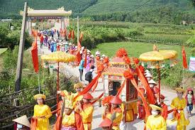
MỸ THUẬT 6
CHỦ ĐỀ LỄ HỘI QUÊ HƯƠNG
Tiết 20: BÀI 3: HOẠT CẢNH NGÀY HỘI (Tiết 2)

Slide 2

IV. Trưng bày sản phẩm và chia sẻ
- Ấn tượng của em với hoạt cảnh nào
- Nhận xét về nội dung
- Tỉ lệ của các nhân vật so với hoạt cảnh
- Cách sắp xếp không gian, nhịp điệu của hình khối, vị trí, màu sắc của các nhân vật
- Cách điều chỉnh để mô hình hoạt cảnh hoàn thiện hơn.

Slide 3
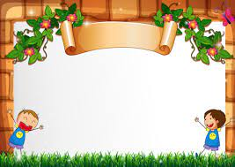
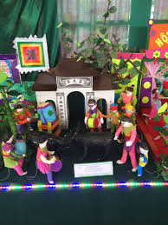
V. Kể chuyện với hoạt cảnh
Tiết 20: BÀI 3: HOẠT CẢNH NGÀY HỘI (Tiết 2)
Hình của các nhân vật làm từ dây thép có thể sử dung để kể chuyện thông qua sân khấu rối hoặc làm phim hoạt hình

Slide 4
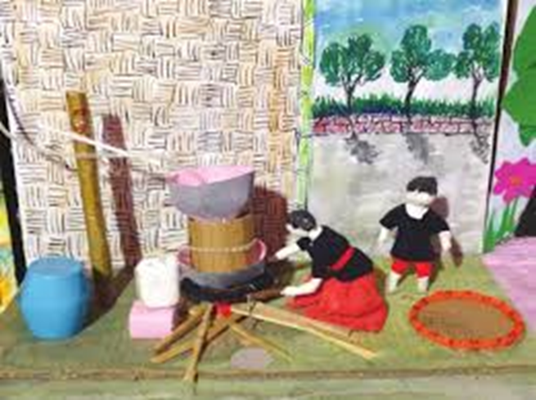
Kể chuyện với hoạt cảnh

Slide 5

Kể chuyện với hoạt cảnh
- Tưởng tượng câu chuyện trong hoạt cảnh
- Sử dụng các nhân vật và bối cảnh vừa tạo ra để kể câu chuyện trong hoạt cảnh
- Sau khi có sản phẩm với nhân vật và hoạt cảnh học sinh có thể tưởng tượng ra câu chuyện và bối cảnh của sân khấu kịch như sau:
+ Nhân vật chính, nhân vật phụ, nhân vật người xem kịch
+ Sân khấu: Trang trí, đạo cụ
Tóm tắt câu chuyện trong hoàn cảnh , diễn hát, sân khấu chào mừng..

